Slide 1

第二十一章 一次函数
21.2.2 一次函数的图像和性质

Slide 2

课前准备
课本
学案
练习本

Slide 3
引入新课
知识回顾
什么是一次函数?
一次函数的图像？
形如y=kx+b(k,b为常数,且k≠0)的函数,叫做一次函数.
一次函数y=kx+b的图像为一条直线，因此，一次函数y=kx+b的图像也称为直线y=kx+b。

Slide 4
学习目标
1.通过观察函数图像，发现并理解一次函数的性质。
2.能通过一次函数y =kx+b(k,b为常数,且k≠0) 中的k，b的值判断一次函数的性质，并能求出满足条件的参数的取值范围。

Slide 5

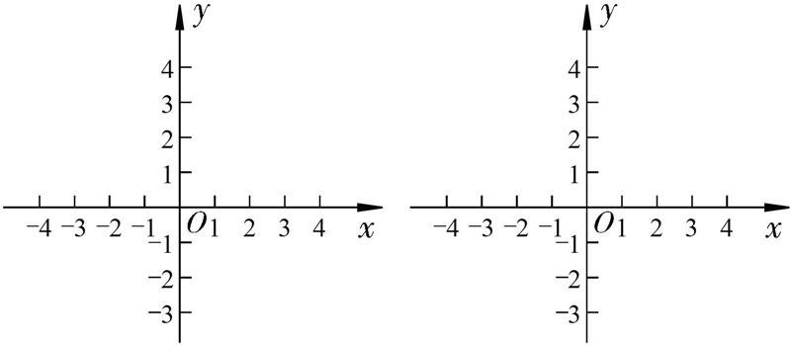
合作研学
探究1 一次函数的增减性
在（1）的平面直角坐标系中中画出一次函数 的图像；（2）中画出
的图像。
（1） （2）
观察上面画出中的四个函数，请思考：
（1）哪些函数，y的值是随x的值的增大而增大的？
（2）哪些函数，y的值是随x的值的增大而减小的？
（3）它们的区别和自变量系数的符号有怎样的关系？
一次函数y=kx+b(k,b为常数,且k≠0)增减性:
当k>0时,y的值随x的值的增大而增大;
当k<0时,y的值随x的值的增大而减小.

Slide 6
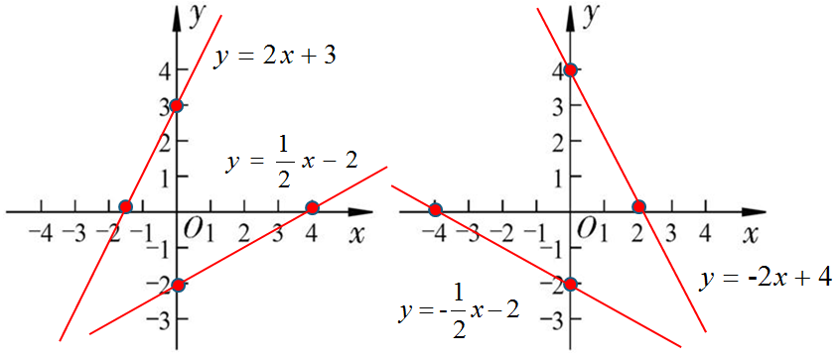
合作研学&展示激学
探究2 一次函数图像与y轴交点的位置
继续观察画出的四个函数
的图像，思考：
(1)哪些函数的图像与y轴的交点在x轴的上方,哪些函数的图像与y轴的交点在x轴的下方?
(2) 它们的区别与常数项有怎样的关系?
(3)正比例函数的图像一定经过哪个点?
归纳: 一次函数y=kx+b的图像是经过y轴上的点(0,b)的一条直线。
当b>0时,点(0,b)在x轴的上方,当b<0时,点(0,b)在x轴的下方,当b=0时,点(0,0)是原点,即正比例函数y=kx的图像是经过原点的一条直线。

Slide 7
合作研学&展示激学
探究3 一次函数图像所过的象限
对于一次函数y=kx+b（k,b为常数，且k≠0）：
k>0、b>0，函数图像过第 象限
一、二、三
k>0、b<0，函数图像过第 象限
一、三、四
k<0、b>0，函数图像过第 象限
一、二、四
k<0、b<0，函数图像过第 象限
思考： b=0呢？
二、三、四

Slide 8
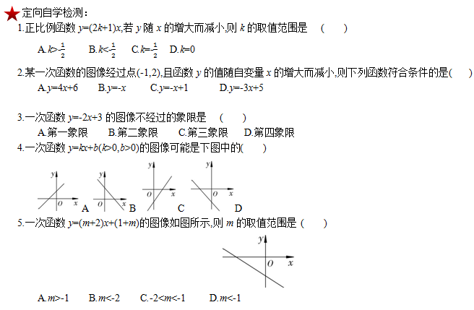
合作研学&展示激学

Slide 9
数形结合！！
精讲领学
一次函数y=kx+b(k,b为常数,且k≠0)的性质：
增减性：当k>0时，y的值随x的值的增大而增大；这时函数的图像从左向右逐渐上升
(自变量系数)当k<0时，y的值随x的值的增大而减小；这时函数的图像从左向右逐渐下降
2.一次函数图像与y轴交点的位置（常数项）
一次函数y=kx+b的图像是经过y轴上的点(0,b)的一条直线。
当b＞0时，点(0，b)在x轴的上方；当b＜0时，点(0，b)在x轴的下方；
当b=0时，点(0，0)是原点，即正比例函数y=kx的图像是经过原点的一条直线.
3.一次函数图像所过的象限：当k>0,b>0时，函数图像过第一，二，三象限；
（自变量系数+常数项） 当k>0,b<0时，函数图像过第一，三，四象限；
当k<0,b>0时，函数图像过第一，二，四象限；
当k<0,b<0时，函数图像过第二，三，四象限。

Slide 10
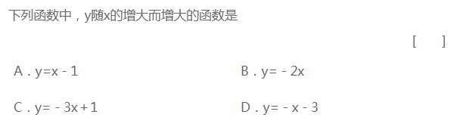
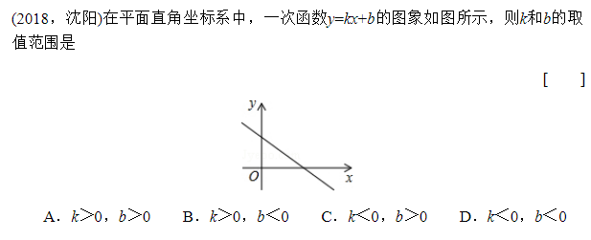
反馈固学

Slide 11
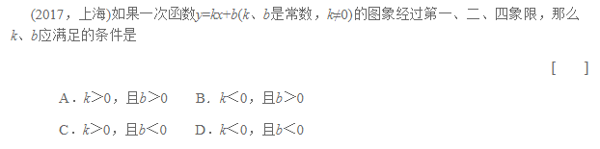
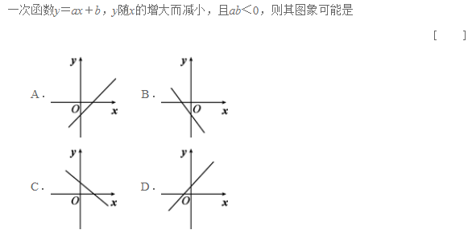
反馈固学

Slide 12
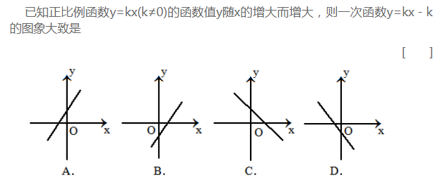
反馈固学

Slide 13
布置作业
课本P94-95练习、习题A、B组。
《全品作业本》

